Slide 1

Đóng gói Encapsulation
Java Object Oriented Programming

Slide 2
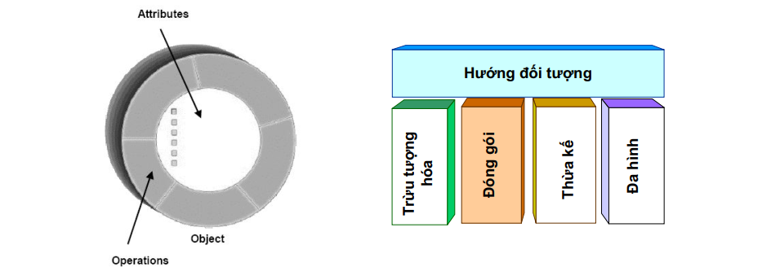
Đóng gói - Encapsulation
Là một trong 4 nguyên lý cơ bản của lập trình HĐT.
Dữ liệu/thuộc tính và hành vi/phương thức được đóng gói trong một lớp.

Slide 3

Đóng gói - Encapsulation
Một đối tượng là một thực thể được đóng gói với mục đích:
Cung cấp tập các dịch vụ nhất định
Đối tượng được đóng gói có thể được xem như một hộp đen – các công việc bên trong là ẩn so với client
Dù thay đổi thiết kế/mã nguồn bên trong nhưng giao diện bên ngoài không bị thay đổi theo

Slide 4

Đóng gói - Encapsulation
Sau khi đóng gói, một đối tượng có hai khung nhìn:
Bên trong: Chi tiết về các thuộc tính và các phươngthức của lớp tương ứng với đối tượng
Bên ngoài: Các dịch vụ mà một đối tượng có thể cung cấp và cách đối tượng đó tương tác với phần còn lại của hệ thống

Slide 5

Che giấu dữ liệu
Sử dụng phạm vi truy cập để che giấu dữ liệu: tránh thay đổi trái phép hoặc làm sai lệch dữ liệu
Dữ liệu được che giấu ở bên trong lớp bằng cách gán phạm vi truy cập private. Dữ liệu chỉ có thể được truy cập từ các phương thức bên trong lớp
Các đối tượng khác muốn truy nhập vào dữ liệu riêng tư này phải thông qua các phương thức của lớp có phạm vi truy cập public.

Slide 6
Che giấu dữ liệu
Để truy cập và chỉnh sửa các giá trị của dữ liệu, lớp cần phải cung cấp các phương thức
Accessor (getter): Trả về giá trị hiện tại của một thuộc tính (dữ liệu)
Mutator (setter): Thay đổi giá trị của một thuộc tính
Thường là getX và setX, trong đó X là tên thuộc tính

Slide 7
Phương thức Get
Các phương thức truy vấn Get là các phương thức dùng để hỏi giá trị của các thành viên dữ liệu của một đối tượng
Đặc điểm quan trọng của phương thức truy vấn là nó không nên thay đổi trạng thái hiện tại của đối tượng
không thay đổi giá trị của thành viên dữ liệu nào

Slide 8
Phương thức Set
Các phương thức thiết lập Set là các phương thức dùng để thay đổi giá trị các thành viên dữ liệu
Ưu điểm của việc sử dụng các phương thức Set là kiểm soát tính hợp lệ của các thành phần dữ liệu
Kiểm tra giá trị đầu vào trước khi gán vào các thuộc tính

Slide 9
Ví dụ: phương thức Get, Set
Lớp không cài đặt phương thức Get, Set
public class Student {
String name;
int age;
}
Dễ dàng truy nhập và sửa đổi thuộc tính của đối tượng từ bên ngoài lớp bằng cách dùng tham chiếu đến đối tượng và toán tử chấm (.)
Ví dụ như có thể tạo 1 đối tượng Student có số tuổi âm
Student.age = -1;

Slide 10
Ví dụ: phương thức Get, Set
Lớp cài đặt phương thức Get, Set
public class Student {
private String name;
private int age;
void setName(String name) {
this.name = name;
}
String getName() {
return name;
}
void setAge(int age) {
if (age>0) this.age = age;
}
int getAge() {
return age;
}
}
Chỉ định truy cập private ngăn chặn việc truy nhập thuộc tính của đối tượng từ bên ngoài
Phương thức Set là cách duy nhất để sửa đổi thuộc tính, ta có thể kiểm tra tính hợp lệ của dữ liệu mới và không cho phép gán một giá trị không hợp lệ cho thuộc tính đó
Cấu trúc bên trong lớp Student có thể thay đổi mà không làm ảnh hưởng đến phần mã bên ngoài có sử dụng đến lớp đó => lợi ích của đóng gói và che giấu dữ liệu

Slide 11
THANK YOU! END

